Slide 1


Luis Guzmán
Manuel Jaramillo
Felipe Soto
Christian Matzner
Víctor Moya

Slide 2
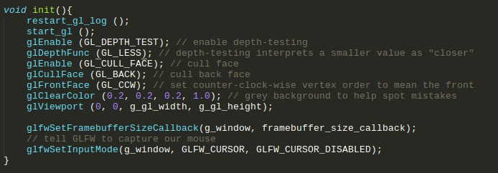
init()

Slide 3
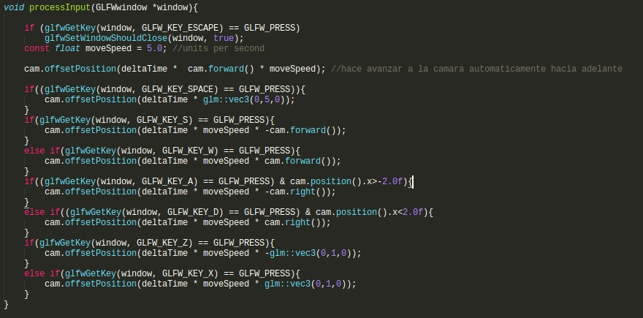
input()

Slide 4
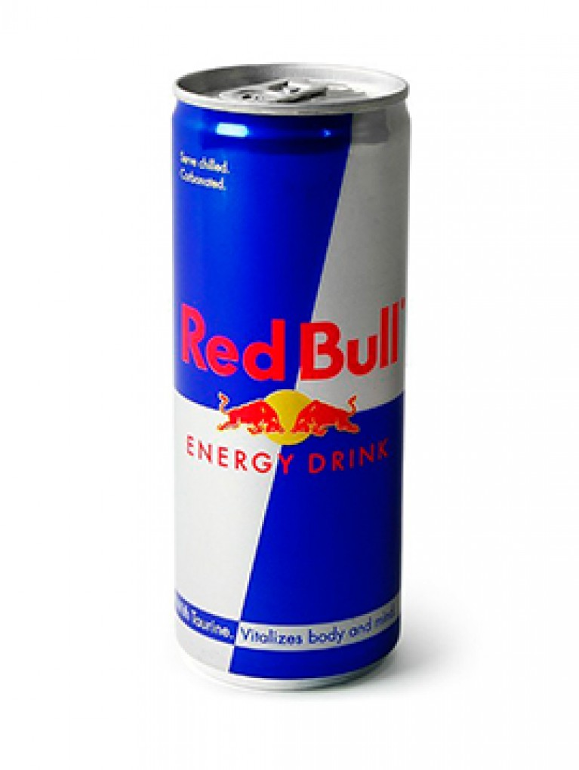
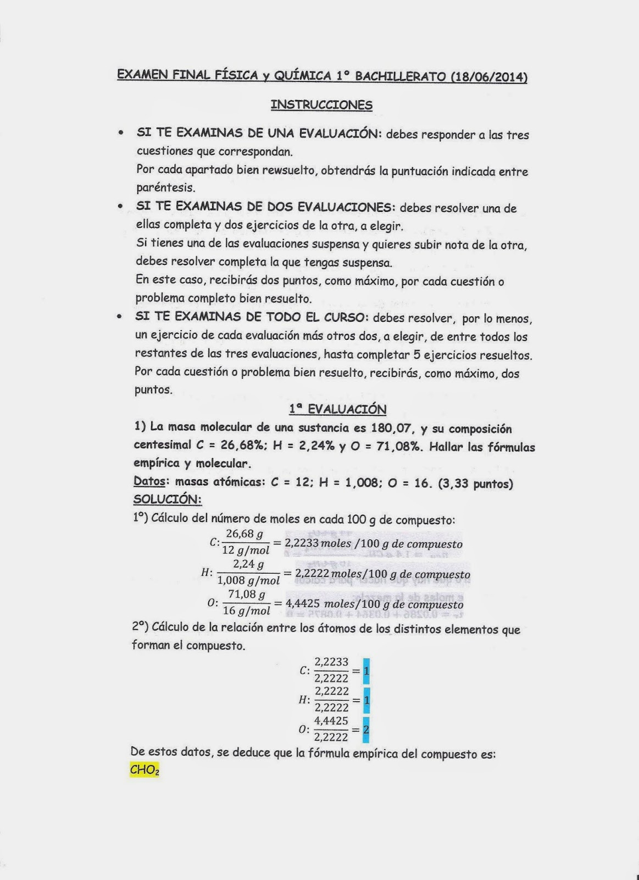
Condiciones: Victoria / Muerte
Choque:
-Baja puntaje
-Pierde una
reincorporación
Choque:
-Sube puntajes

Slide 5
Puntaje
Condiciones de victoria
Condiciones de derrota
100 ptos -> segundo año
200 ptos -> tercer año
350 ptos -> cuarto año
500 ptos -> cinco años
700 ptos -> titulado
Coalición con objeto que baje
puntaje teniendo menos puntos
que los que resta
(considerando que no se puede
bajar de 0, 100, 200, 350, etc)
(1 reincorporación menos)
A medida que se avance en los años,
aumenta la velocidad de movimiento
Perder las 3 reincorporaciones
significa el fin del juego

Slide 6
camera()
position: (0,1,0)
look at: -z
constantly
moving: -z
personaje
position: (0,0,-5)

Slide 7
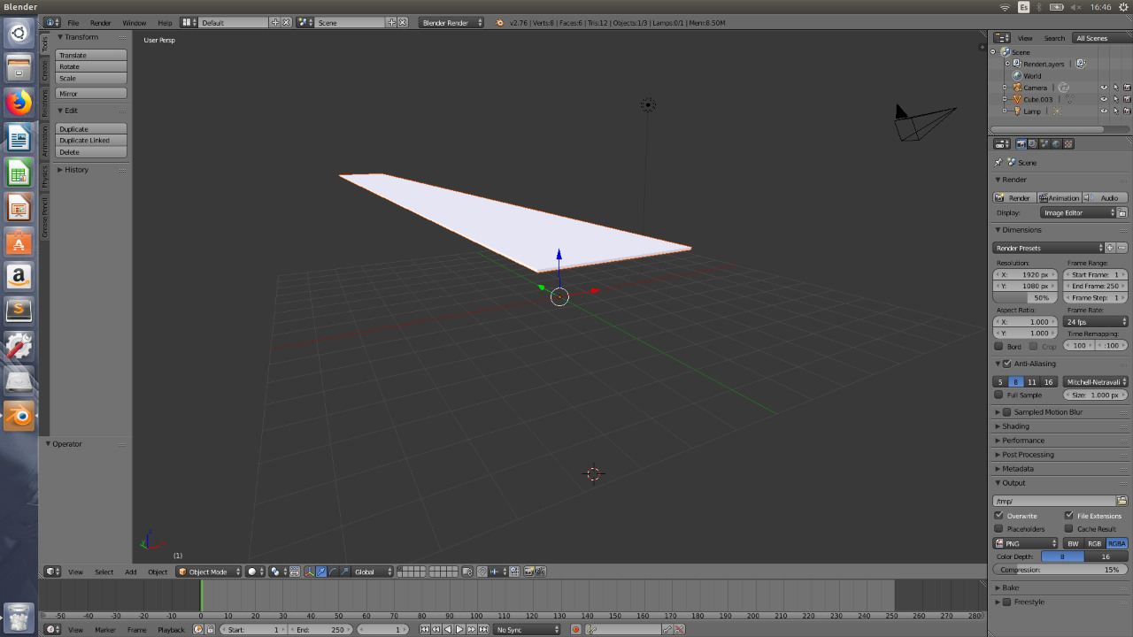

Objetos: Techo
Vértices: 8 Triángulos: 12

Slide 8
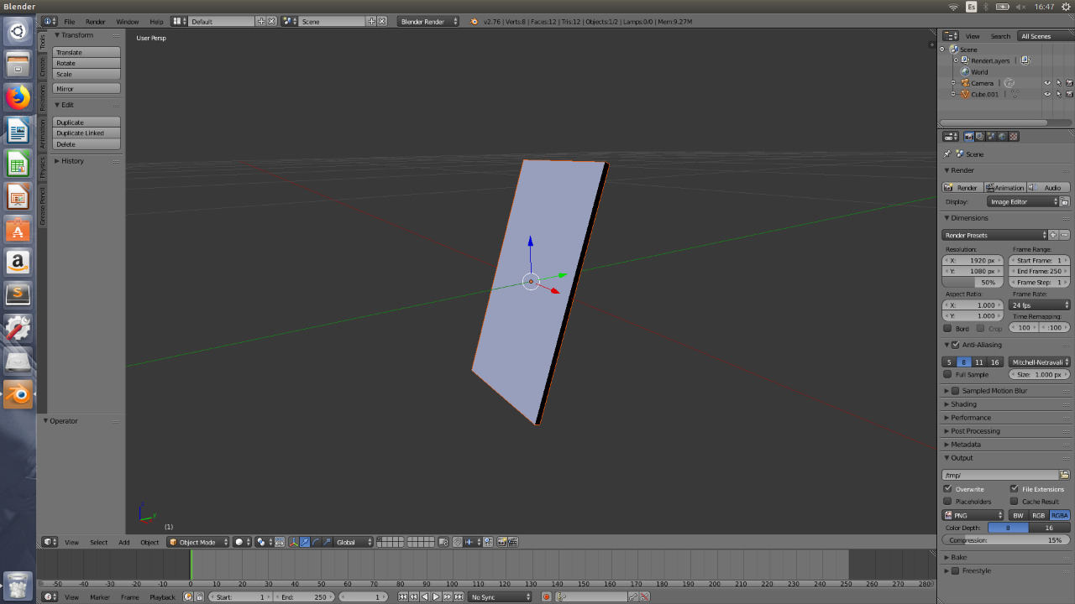

Objetos: Prueba
Vértices: 8 Triángulos: 12

Slide 9
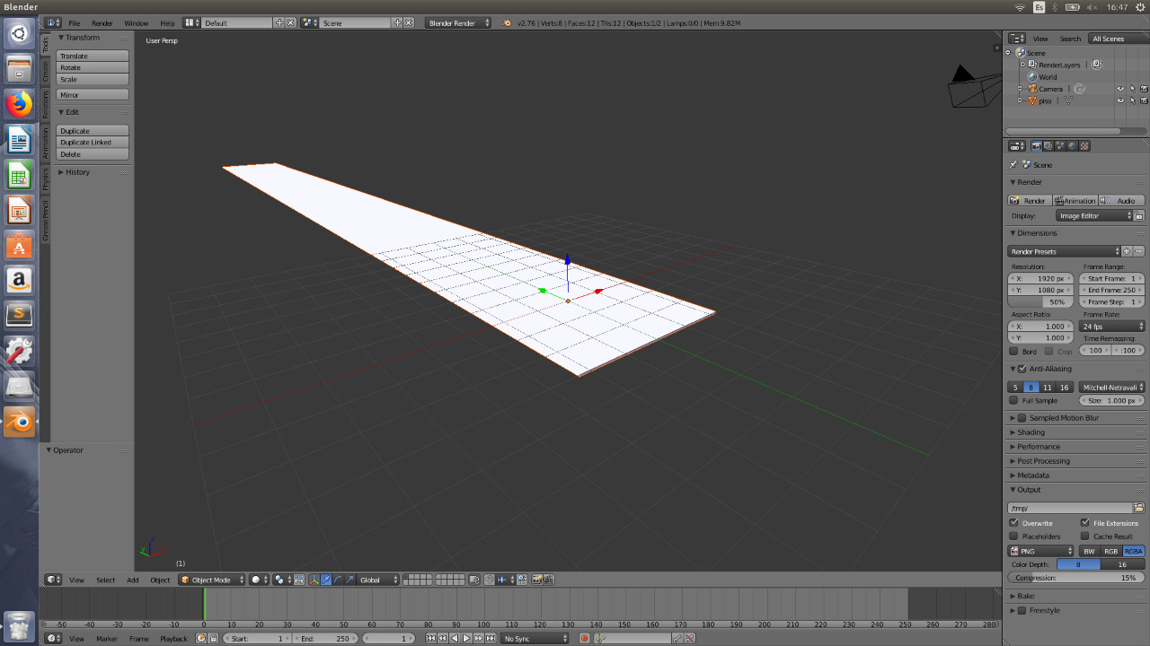
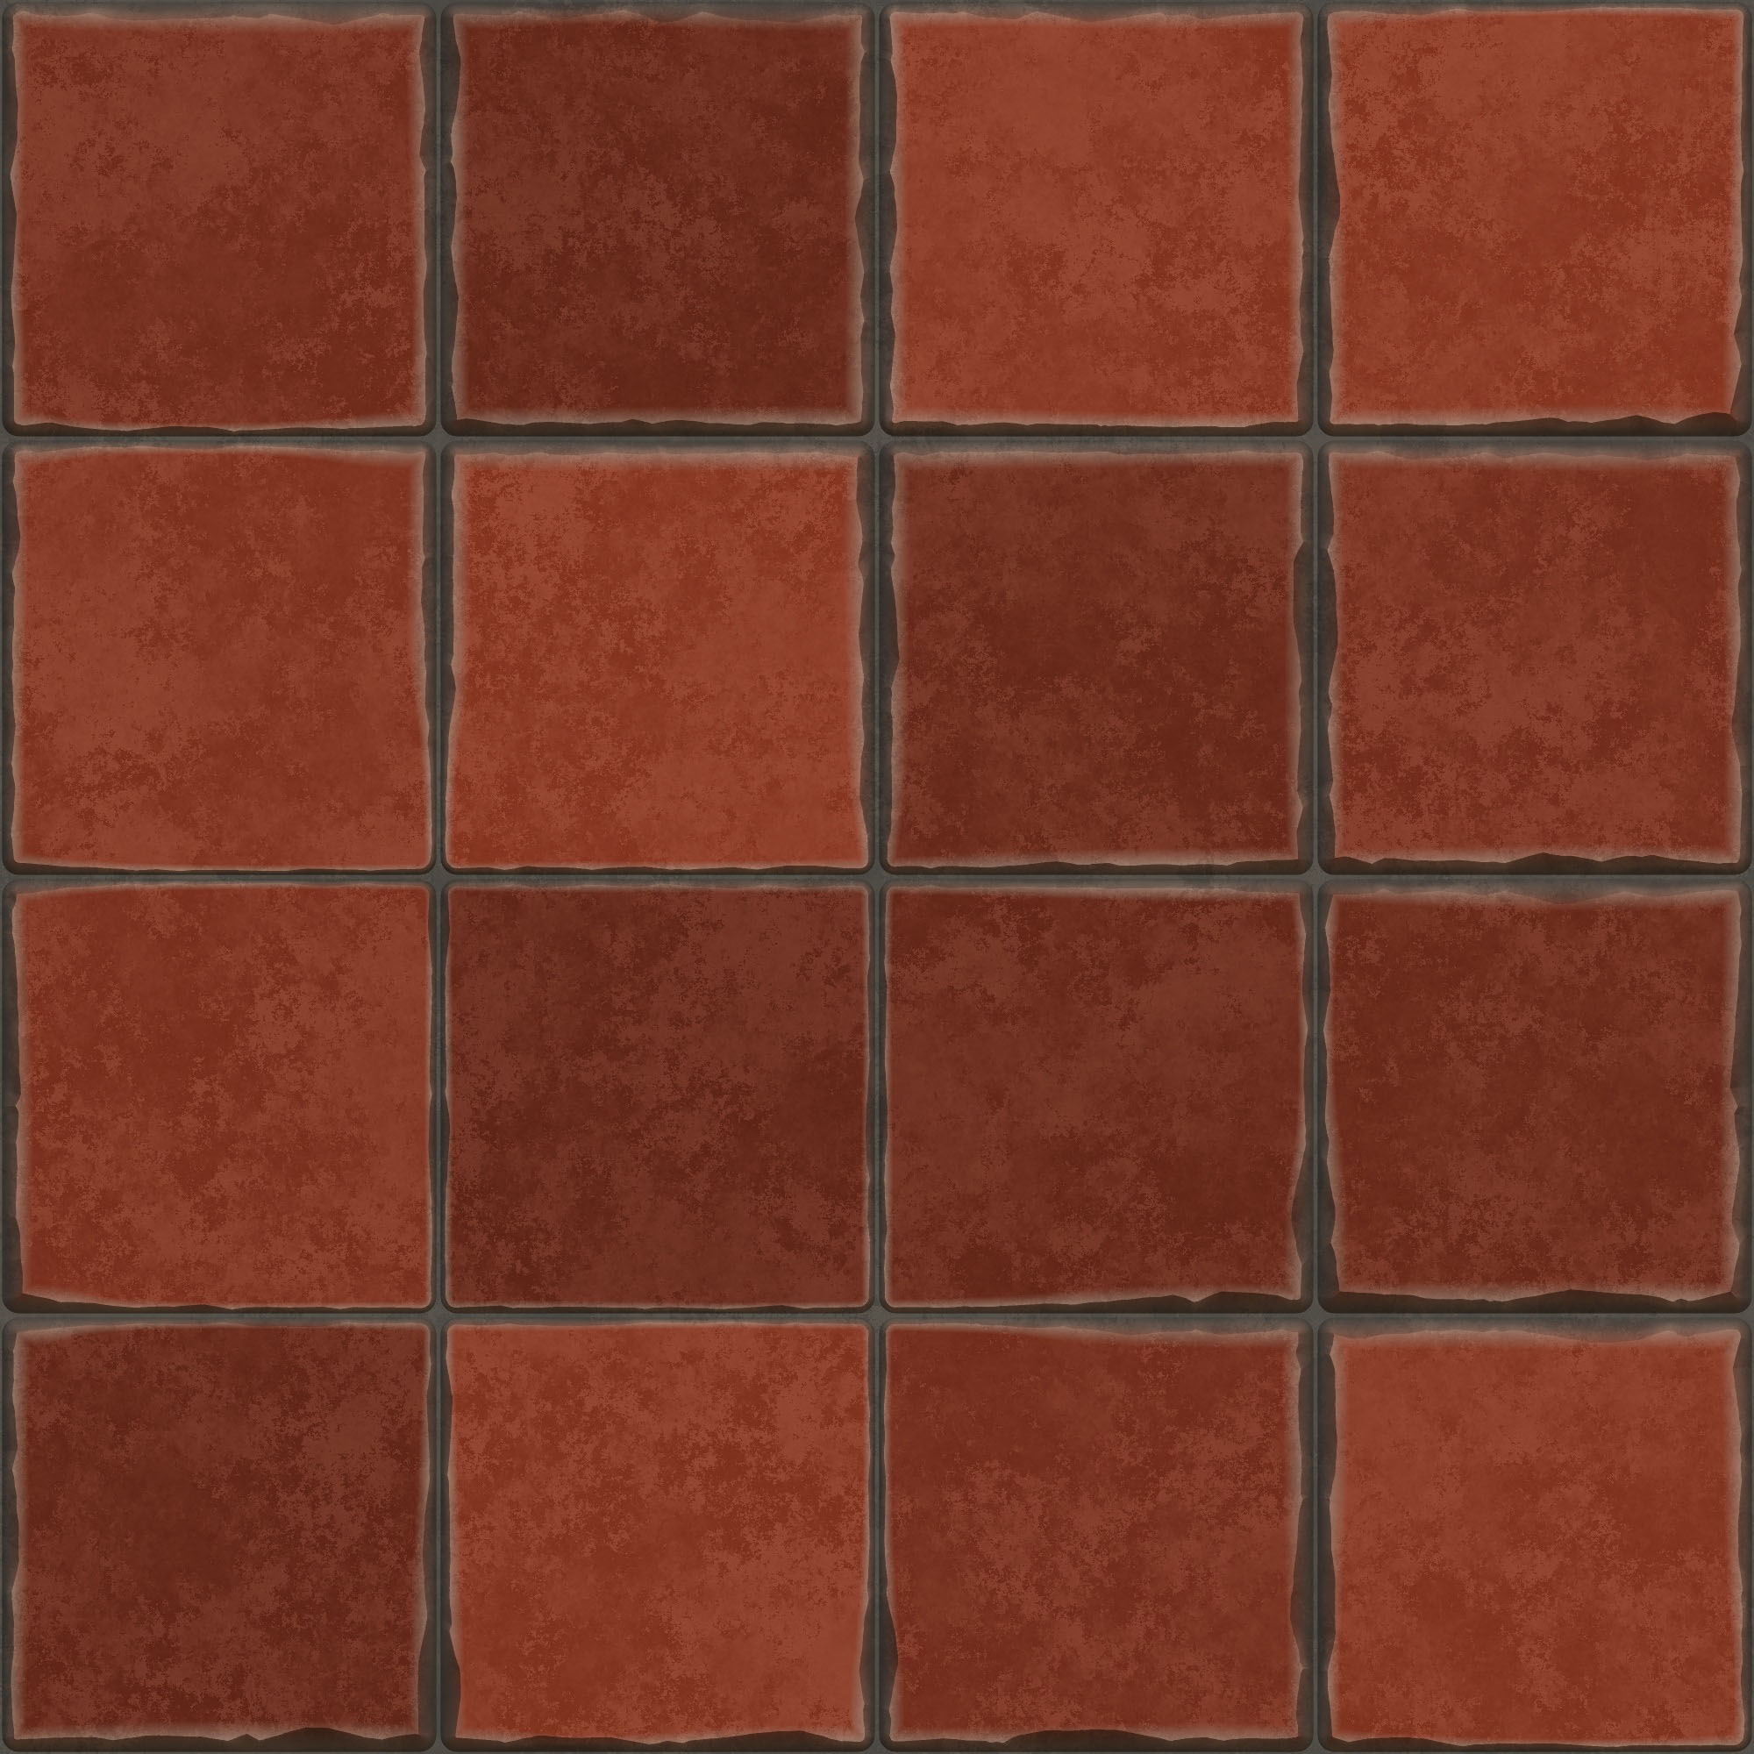
Objetos: Suelo
Vértices: 8 Triángulos: 12

Slide 10
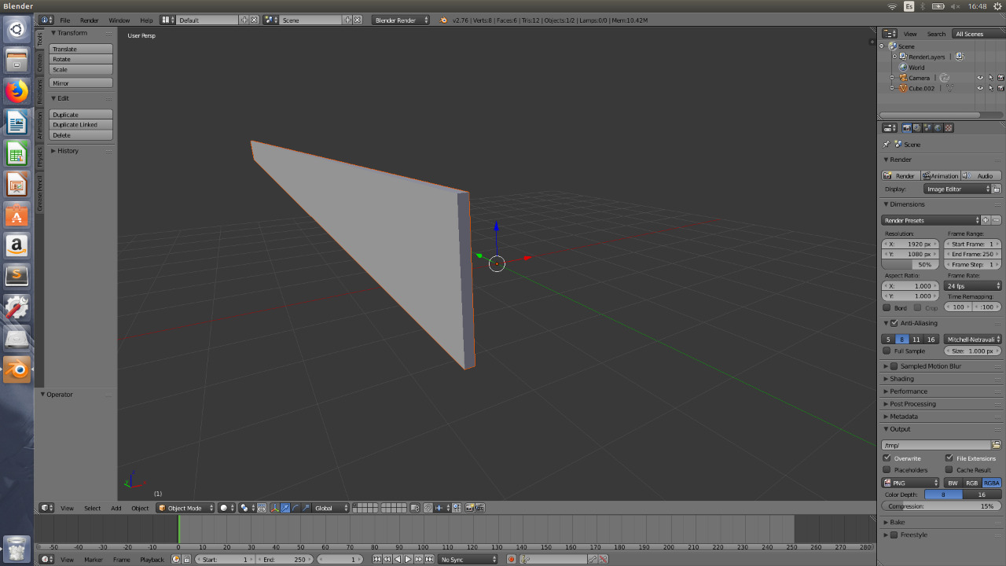
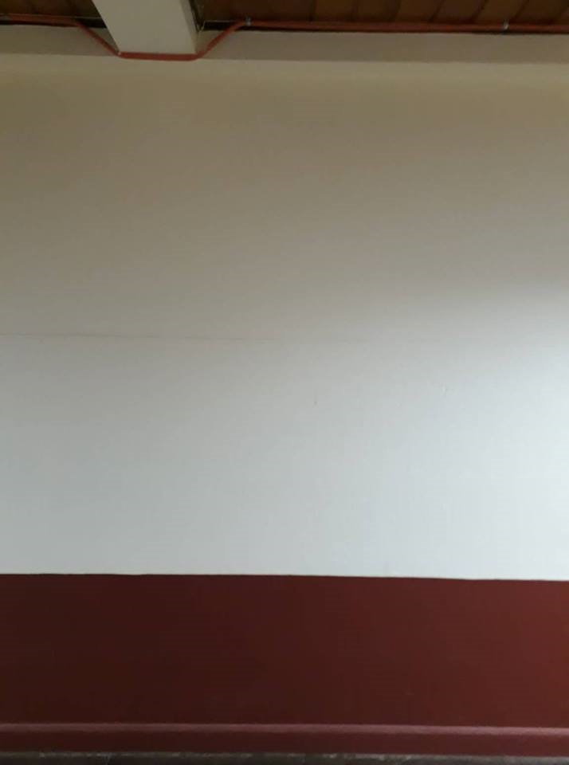
Objetos: Pared
Vértices: 8 Triángulos: 12

